Slide 1
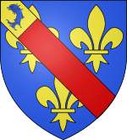
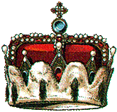
Трудный путь к торжеству королевской власти.

Slide 2
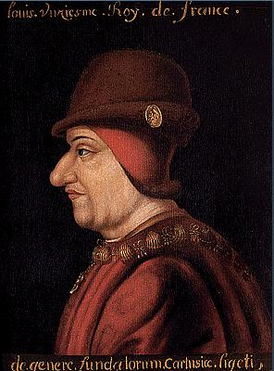
.
Главными противниками короля были могущественные герцоги Бургундские, желавшие создать свое королевство.
Людовик XI (1461 – 1483)

Slide 3
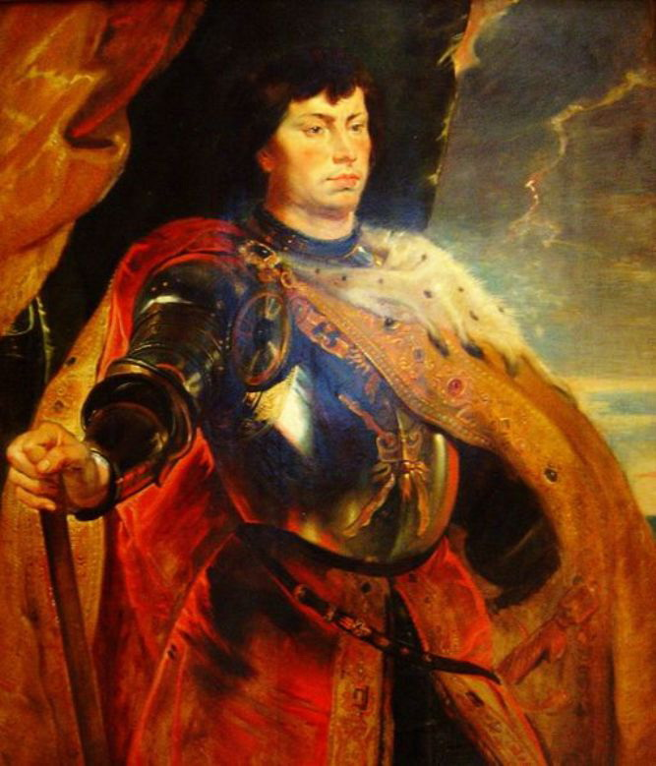
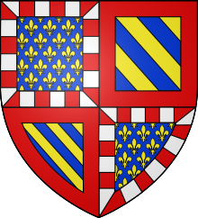
Карл Смелый (Безрассудный)
последний герцог Бургундии
Герб герцогов Бургундии из династии Валуа.
Notes:
Бургундские герцоги были вассалами французских королей, но отношения тех и других складывались совсем не просто. С одной стороны, могущественное герцогство, лежащее между Францией и Священной Римской империей, всячески стремилось к независимости от королей Франции. С другой — именно бургундские герцоги желали играть главную роль в собственно французских делах. Один из герцогов даже некоторое время управлял королевством в качестве регента. Но у бургундских герцогов было много и могущественных врагов. А главное, французских королей чем дальше, тем больше тяготила независимость и самоуверенность бургундцев. Сильная Бургундия мешала Франции.
Причин для взаимного недовольства было довольно. Французские короли из века в век собирали под своей властью французские земли, а бургундский герцог Карл Смелый рвался провозгласить свои владения самостоятельным королевством. Более того, в мечтах Карл видел себя уже не только бургундским королем, но и германским императором! Если Карл получит императорскую корону, уж он-то найдет способ окончательно посрамить своего исконного врага — коварного и скупого короля Людовика XI. А потом император (он же бургундский король) Карл во главе воинства всего христианского мира отправится в Крестовый поход освобождать Иерусалим.
Со все большим беспокойством следил Людовик XI за тем, как Карл Смелый ведет переговоры с германским императором, как готовится выдать единственную дочь и наследницу за его сына.
Слишком смелый герцог
Кто знает, чем кончился бы спор между Бургундией и Францией, если бы не характер герцога Карла. Он был невероятно высокомерен, упрям и безрассуден, не слушал осторожных советов придворных, всегда готов был кинуться в любую сомнительную авантюру. Его главный противник — Людовик XI, напротив, отличался расчетливостью, осторожностью и притворством. Вспыльчивый герцог совершал один грубый просчет за другим, а король ловко использовал эти ошибки себе на пользу.
Когда крестьяне — жители горного альпийского края — поссорились с Карлом Смелым, он решил преподать им должный урок. Напрасно слали «мужланы» к нему посольства с просьбами уладить недоразумение миром. Напрасно обещали они ему всяческие уступки и говорили, что шпоры и удила бургундской конницы стоят гораздо дороже любой добычи, которую герцог мог бы найти в их бедной горной стране. Ничто не помогло — Карл Смелый собрал мощное и блестящее войско и двинулся в сторону Альп. Он собирался быстро наказать ослушников, а затем неожиданно вступить в Италию.
И вдруг нищие мужики наносят позорное поражение блестящему герцогу. Они захватывают его лагерь со множеством драгоценностей. Карл был вне себя от бешенства — такого унижения ему еще никогда не приходилось испытывать! Жажда мести завладела им целиком. Он готов был любой ценой смыть свой позор, несмотря на то, что советники уговаривали его не ввязываться в войну дальше. Не успев толком подготовиться, он бросал свою рыцарскую армию в новые схватки, а крестьянская пехота всякий раз наносила ей поражения. «Мужланы» получали помощь от Людовика XI, но, главное, они почувствовали вкус победы над самым «рыцарственным» государем Европы. Все шло к развязке. В 1477 г. Карл безрассудно вступил в очередной бой и погиб.

Slide 4
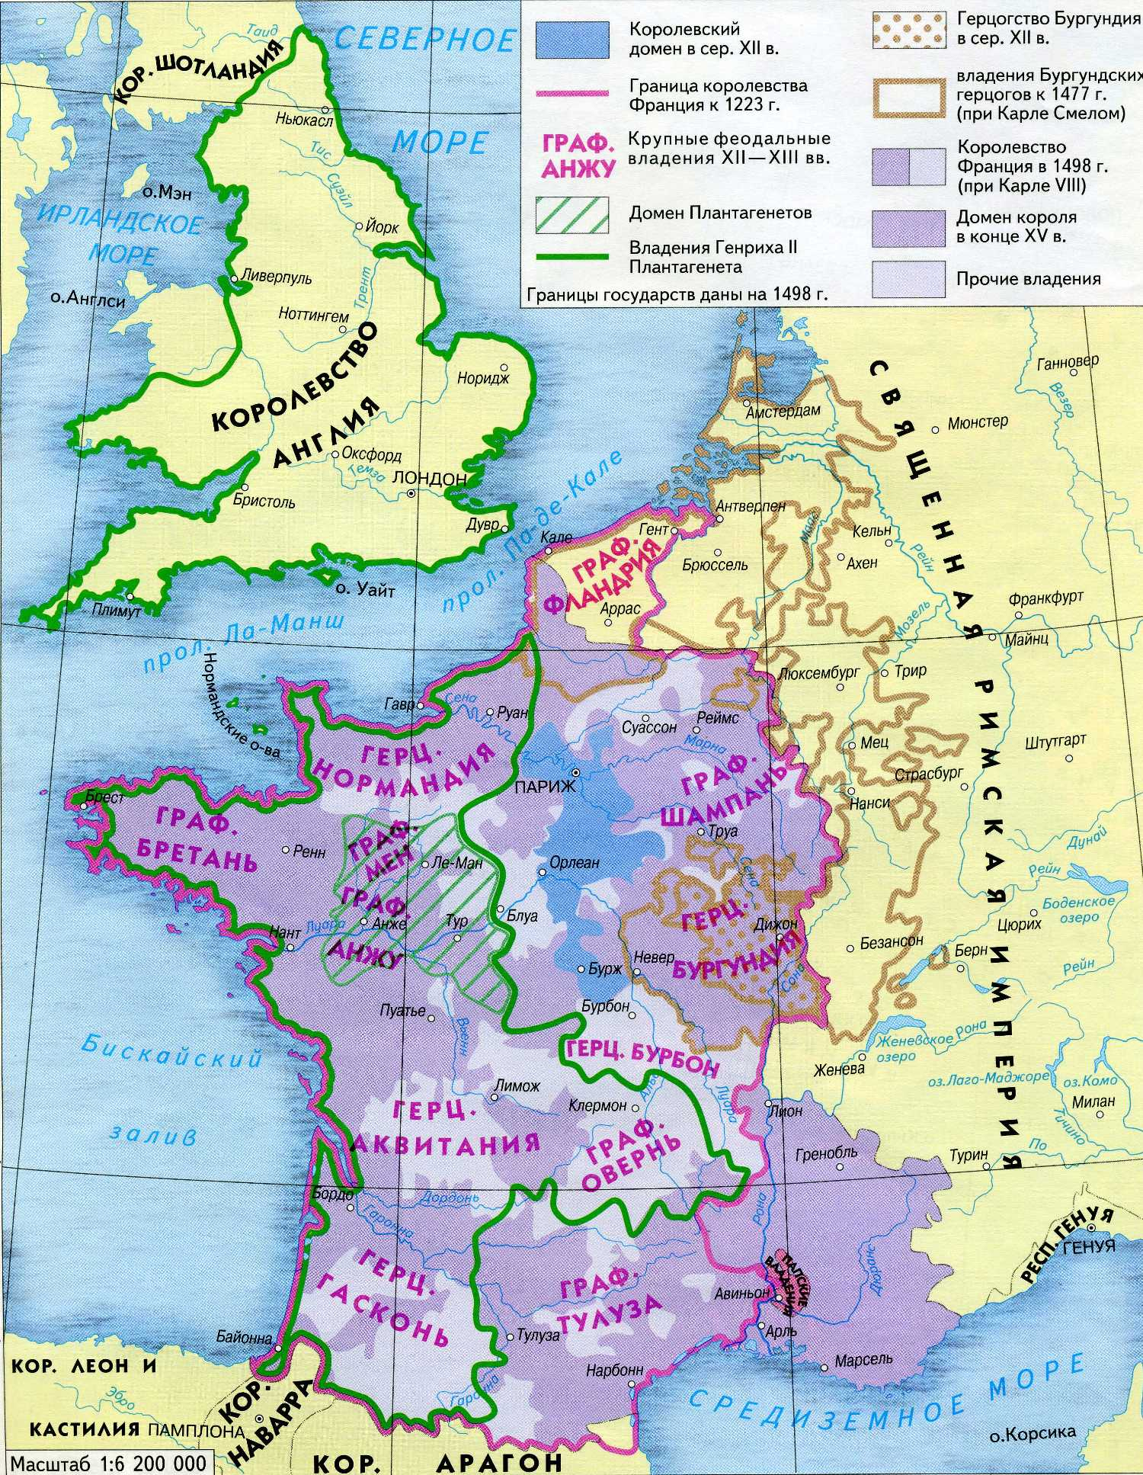
Людовик XI
собирал земли:
воюя;
договариваясь;
подкупая;
стравливая своих врагов друг с другом.
Notes:
Его злейший враг Карл Смелый погиб в 1477 году в битве при Нанси, где его армия была разбита лотарингцами.

Slide 5
.
налоги
Постоянная армия
привилегии
чиновники
Генеральные Штаты
Централизация
управления

Slide 6
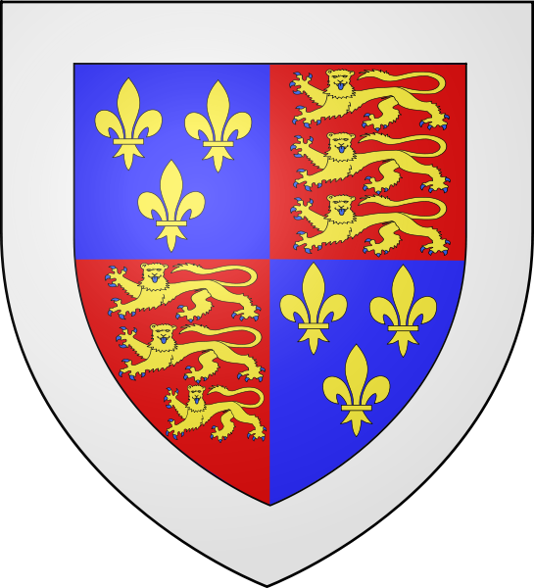
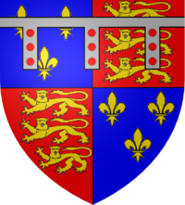
1455 -
Война Алой и Белой розы
Ланкастеры
Йорки
-1485 гг.
Notes:
Войны Алой и Белой розы — серия вооружённых конфликтов между группировками английской знати в 1455—1487 годах в борьбе за власть между сторонниками двух ветвей династии Плантагенетов. : Ланкастеров и Йорков.

Slide 7
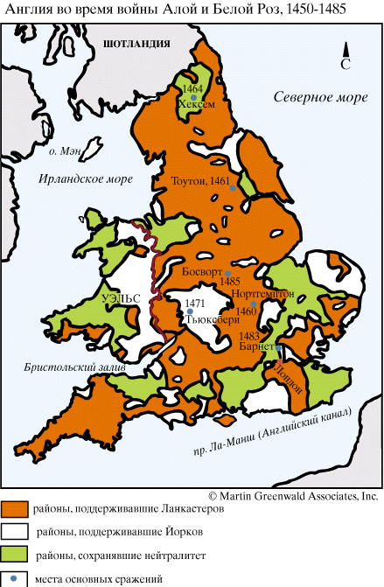
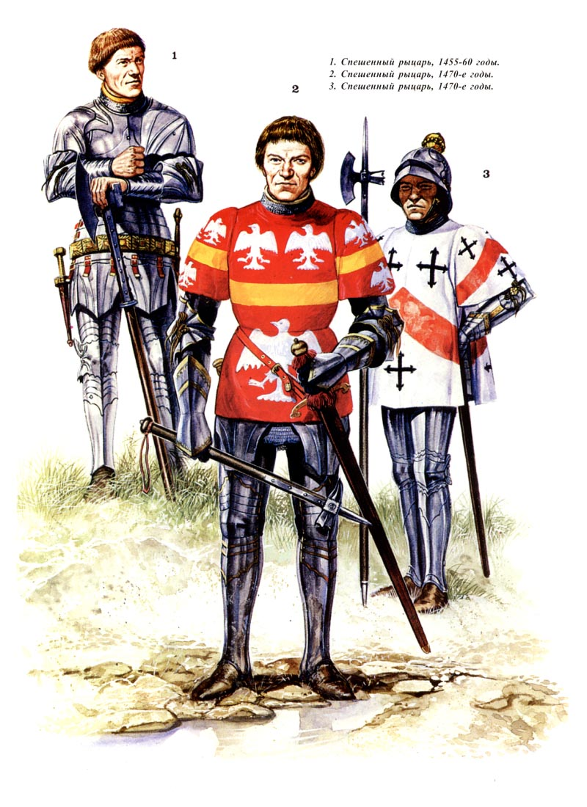
Дальний родственник Ланкастеров Генрих Тюдор в 1485 г. Разгромил Ричарда III и стал королем
Notes:
После окончания Столетней войны обстановка в стране обострилась. Правлением Генриха VI из династии Ланкастеров были недовальны герцоги Йорки. К власти пришли Йорки и после смерти Эдуарда IV власть захватил его брат Ричард III.
После гибели Ричарда III Генрих VII Тюдор женился на представительнице династии Йорков.

Slide 8
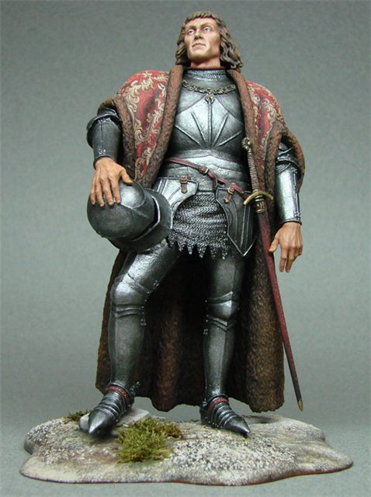
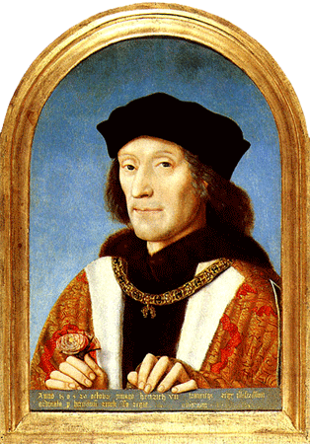
.
Распустил военные отряды знати;
Повысил налоги;
Укрепил аппарат управления;
Парламент по-прежнему собирался, но все определяла воля короля.
Политика Генриха VII

Slide 9
Объединение Испании
Реконкиста (исп. Reconquista, от reconquistar — отвоёвывать), отвоевание народами Пиренейского полуострова в 8—15 вв. территорий, захваченных арабами (точнее арабами и берберами, впоследствии получившими общее название — мавры).

Slide 10
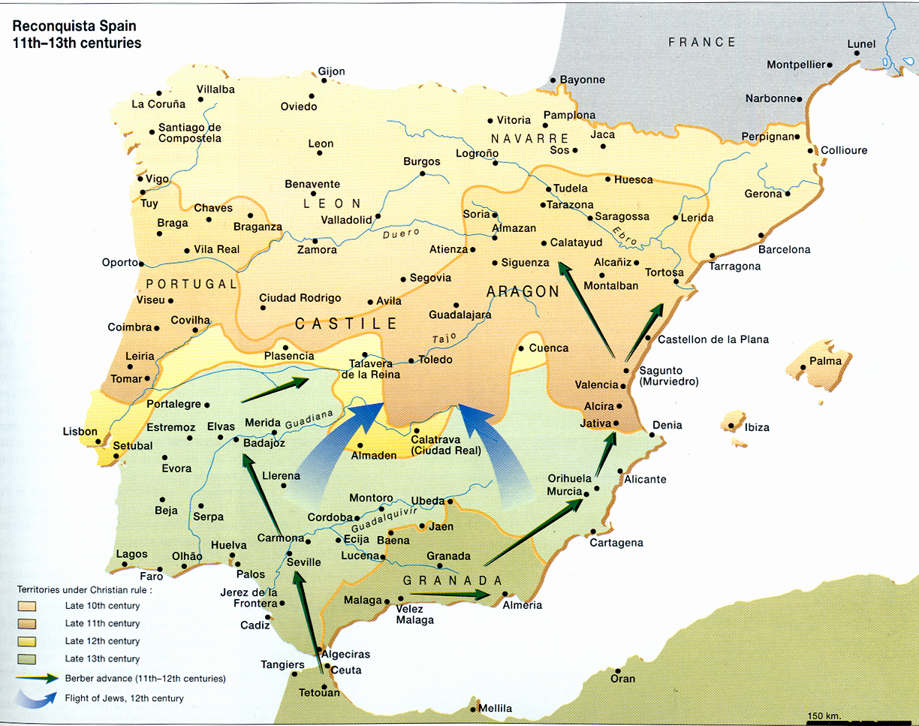
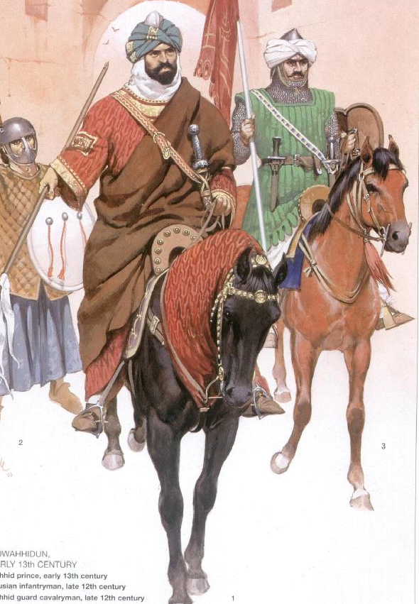
Мавры
В
Испании
Решающее сражение при Лас-Навас-де-Толоса и взятие Кордовы
Notes:
Решающие победы в Реконкисте пришлись на 1-ю половину 13 века, у мавров осталась лишь Гранада.

Slide 11
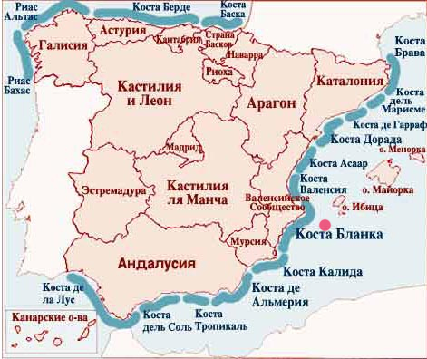
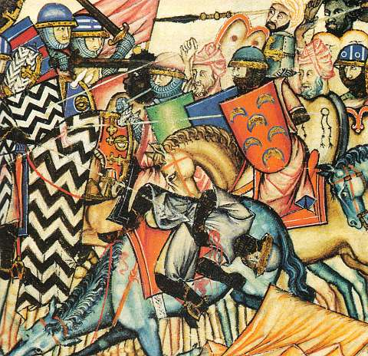
На освобожден-
ных землях возникали новые королевства:
Кастилия,
Арагон, Португалия.
Миниатюра «Христиане сражаются с маврами в Испании».

Slide 12
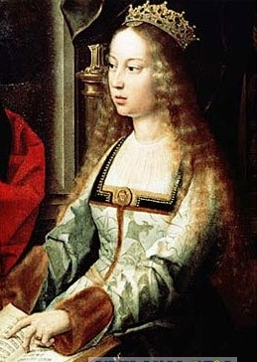
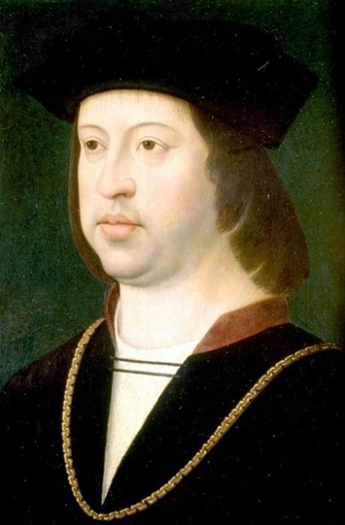
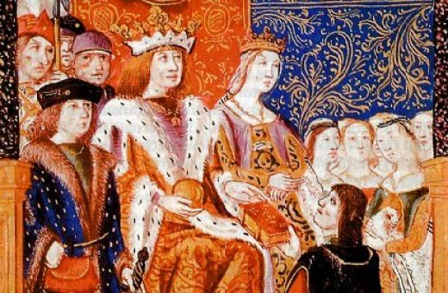
В 1459 г. Изабелла Кастильская вышла замуж за Фернандо Арагонского.
Династическая уния – объединение двух монархий
под властью супружеской пары.

Slide 13
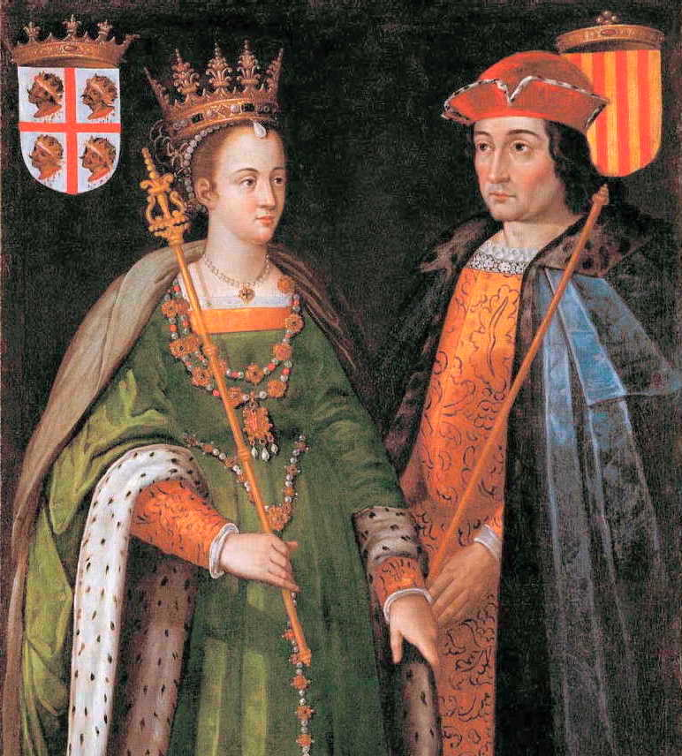
.
Обуздали мятежную знать;
Наладили эффективное управление;
Создали сильную наемную армию;
Начали войну против Гранадского эмирата и в 1492 г. Завершили Реконкисту.
Политика Изабеллы и Фернандо

Slide 14
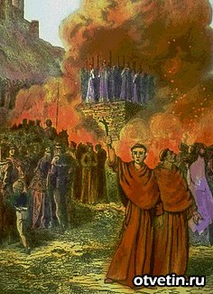
Добивались, чтобы
все подданные
придерживались
католической веры.
Иудеи, не желающие
креститься были
изгнаны.
Мусульман насильно
заставляли принять
Крещение.
Еретиков жестоко
преследовала
инквизиция. Их
ждало аутодафе.
Католические короли
Notes:
Аутодафе – публичное осуждение еретиков. За ним следовало сожжение.

Slide 15
http://dic.academic.ru/dic.nsf/ruwiki/1014207
http://www.chronologia.org/cgi-bin/dcforum/dcboard.cgi?az=printer_format&forum=DCForumID14&om=10741&omm=14
http://interbiathlon.getbb.org/viewtopic.php?f=26&t=67&st=0&sk=t&sd=a&start=140
http://school.xvatit.com/index.php?title
http://cor.edu.27.ru/dlrstore/11ea82bb-e33e-47ed-966d-de02b146e5d8/history/source/pic/Evropa_1454_g.gif материалы и карты
http://dic.academic.ru/dic.nsf/ruwiki/14892
http://dick-k.narod.ru/Red_and_White.html иллюстрации
http://britain-ru.livejournal.com/67282.html
http://www.celtica.ru/content/category/13/131/176/ история и культура
http://lectures.edu.ru/default.asp?ob_no=16047
http://www.good-cinema.ru/?id=31&cat=4&type=9

